Slide 1



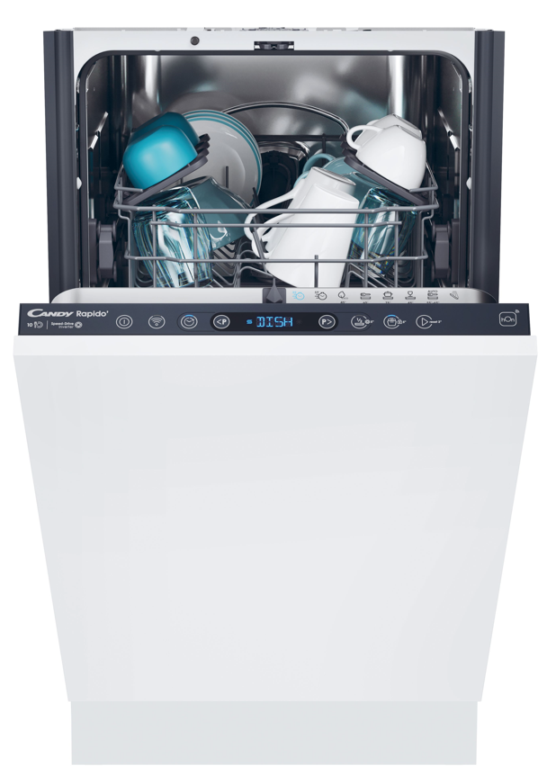
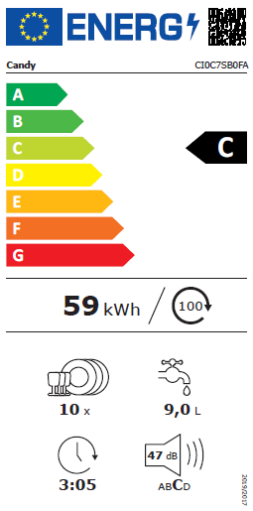

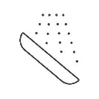

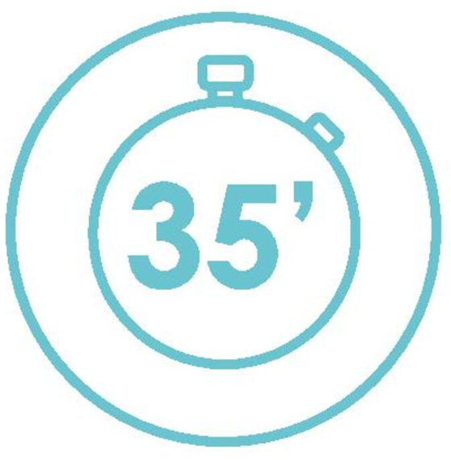
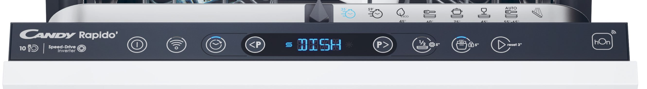


CI0C7SB0FA
Myčka nádobí plně integrovaná Rapidò – šíře 45 cm
Třída C, 10 sad, 9 l, 47 dB(A), WASH&DRY 35’, AUTO WASH, WiFi+BLE, hOn, Košík na příbory
Parametry odpovídají Nařízení v přenesené pravomoci: (EU) 2019/2017
Více informací o výrobku naleznete pod tímto QR kódem:
Hlavní vlastnosti (Nařízení v přenesené pravomoci: (EU) 2019/2017)
Třída energetické účinnosti C
Jmenovitá kapacita (sady nádobí) 10
Spotřeba energie na 1 cyklus programu Eco (kWh) 0,59
Spotřeba energie na 100 cyklů programu Eco (kWh) 59
Spotřeba vody na 1 cyklus v programu Eco (l) 9
Trvání programu Eco (h:min) 3:05
Úroveň emisí hluku šířeného vzduchem (dB(A) re 1 pW) 47
Emisní třída hluku šířeného vzduchem C
Programy
8 programů základních + 20 extra cyklů v aplikaci hOn
WASH&DRY 35’ – mytí a sušení za pouhých 35 minut
RYCHLÝ 59‘ – mytí za necelou hodinu
EKO 45 °C - nejúčinnější program z hlediska kombinované spotřeby energie a vody
UNIVERZÁLNÍ 60 °C - každodenní mytí
INTENZIVNÍ 75 °C - pro silně znečištěné pánve a další předměty
SKLO 45 °C - Šetrný mycí cyklus
AUTO WASH 55 °C – 65 °C - automaticky zvolí nejúčinnější a nejefektivnější délku cyklu a teplotu podle náplně a stupně znečištění
PŘEDMYTÍ - Krátké studené předmytí nádobí
Funkce
Odložený start až 1-23 hod
Automatické otevírání dvířek po skončení cyklu
Ukazatel nedostatku soli a leštidla, Senzor znečištění – automatická úprava vody a energie na základě znečištění nádobí
WiFi + Bluetooth – Konektivita - ovládání přes aplikaci hOn - Snap&Wash - Stačí vyfotit košíky - automatická detekce množství, typu, materiálu a polohy vašeho nádobí
Konstrukce
Antibakteriální ošetření vnitřních částí
Dotykové ovládání + textový displej (intuitivní ovládání)
2 koše + 1 příborový košík v dolním koši
½ náplň
Dětský zámek
Možnost polohování horního koše
Sklopitelné držáky v dolním koši (částečně)
Invertorový motor BLDC – tichý a efektivní
Fixní panty
Ukazatel soli
a leštidla + senzor znečištění
WIFI připojení
Předmytí
½ náplň
WASH&DRY 35’
Logistická data
Kód 32901763
EAN 6925777875597
Provedení plně vestavná
Rozměry výrobku V×Š×H (mm) 816 × 448 × 559
Čistá váha výrobku (kg) 35
Rozměry balení V×Š×H (mm) 882 × 510 × 631
Hmotnost s obalem (kg) 38

